Slide 1

Стилистика: магия выбора слов
Почему одну и ту же мысль можно выразить десятками разных способов — и каждый из них произведёт совершенно разное впечатление? Стилистика — это наука, которая отвечает на этот вопрос и раскрывает секреты мастерства речи.
Сайфудинова Динора Михайловна

Slide 2

Что такое стилистика?
Стилистика — это раздел лингвистики, изучающий, как и почему мы выбираем те или иные слова для передачи мыслей и эмоций. Главный вопрос науки: почему мы говорим одно и то же по-разному в разных ситуациях?
Нейтральный регистр
Эмоциональный регистр
Разговорный регистр
«Он умер» — простая констатация факта, без эмоциональной окраски. Используется в официальных документах и медицинских отчётах.
«Он отдал Богу душу» — фразеологизм с религиозным и эмоциональным подтекстом, уместный в художественном тексте или живой речи.
«Он откинулся» — жаргонное, сниженное выражение, принятое в определённых социальных группах и контекстах.
Одна и та же мысль — три разных мира. Стилистика объясняет, как и зачем мы делаем такой выбор.

Slide 3


Откуда взялось слово «стиль»?
Этимология
Современное значение
Слово «стиль» происходит от латинского stylus — заострённая палочка для письма на восковых табличках. Буквально: инструмент, которым наносят знаки.
Сегодня стиль — это не физический инструмент, а умение выбирать верные языковые средства для конкретной цели, аудитории и ситуации. Техника письма стала искусством мышления.
От инструмента письма — к инструменту мысли: именно так эволюционировало понятие «стиль» за две тысячи лет.

Slide 4



Экспрессивные средства: «усилители» речи
Экспрессивные средства — это языковые формы, специально созданные для логического или эмоционального подчёркивания высказывания. Они усиливают воздействие речи на слушателя или читателя.
Уменьшительно-ласкательные суффиксы
Экспрессивные фразеологизмы
Риторические фигуры
«Руки опускаются», «душа в пятки ушла» — устойчивые выражения, несущие яркий образ и сильную эмоцию, недостижимую простыми словами.
Анафора, градация, восклицание — синтаксические приёмы, которые создают ритм и нагнетают эмоциональное напряжение в тексте.
Доченька, солнышко, котёнок — суффиксы превращают нейтральное слово в нежное и тёплое. Это мощный инструмент эмоционального сближения.

Slide 5

Стилистические приёмы: искусство отклонения
Стилистический приём — это намеренное нарушение языковой нормы ради выразительности. Именно «отступление от правила» создаёт художественный эффект.
1
Foregrounding (выдвижение)
Обычное слово вдруг обретает новый, глубокий смысл в необычном контексте. Читатель «спотыкается» — и задумывается.
2
Метафора в действии
«Я живу в ритме города» — слово «ритм» буквально означает чередование звуков, но здесь передаёт динамику, темп и пульс городской жизни.
3
Эффект для читателя
Приём заставляет нас воспринимать привычные вещи по-новому. Это и есть главная магия стилистики — остановить внимание там, где оно должно остановиться.

Slide 6
Функциональные стили: гардероб языка
Язык — как гардероб: для каждого случая существует свой «наряд». Функциональный стиль — это система языковых средств, закреплённых за определённой сферой общения.
🔬 Научный
📋 Официально-деловой
Точность, термины, логика. Пример: статья о квантовой физике. Эмоции исключены — только факты.
Консерватизм, стандартные формулы, нулевая эмоциональность. Пример: текст закона или договора.
📣 Публицистический
🎨 Художественный
Убеждение, яркость, оценочность. Пример: рекламный лозунг или передовая статья.
Эстетика, творчество, образность. Здесь возможно всё — главное, чтобы это создавало нужный эффект.

Slide 7
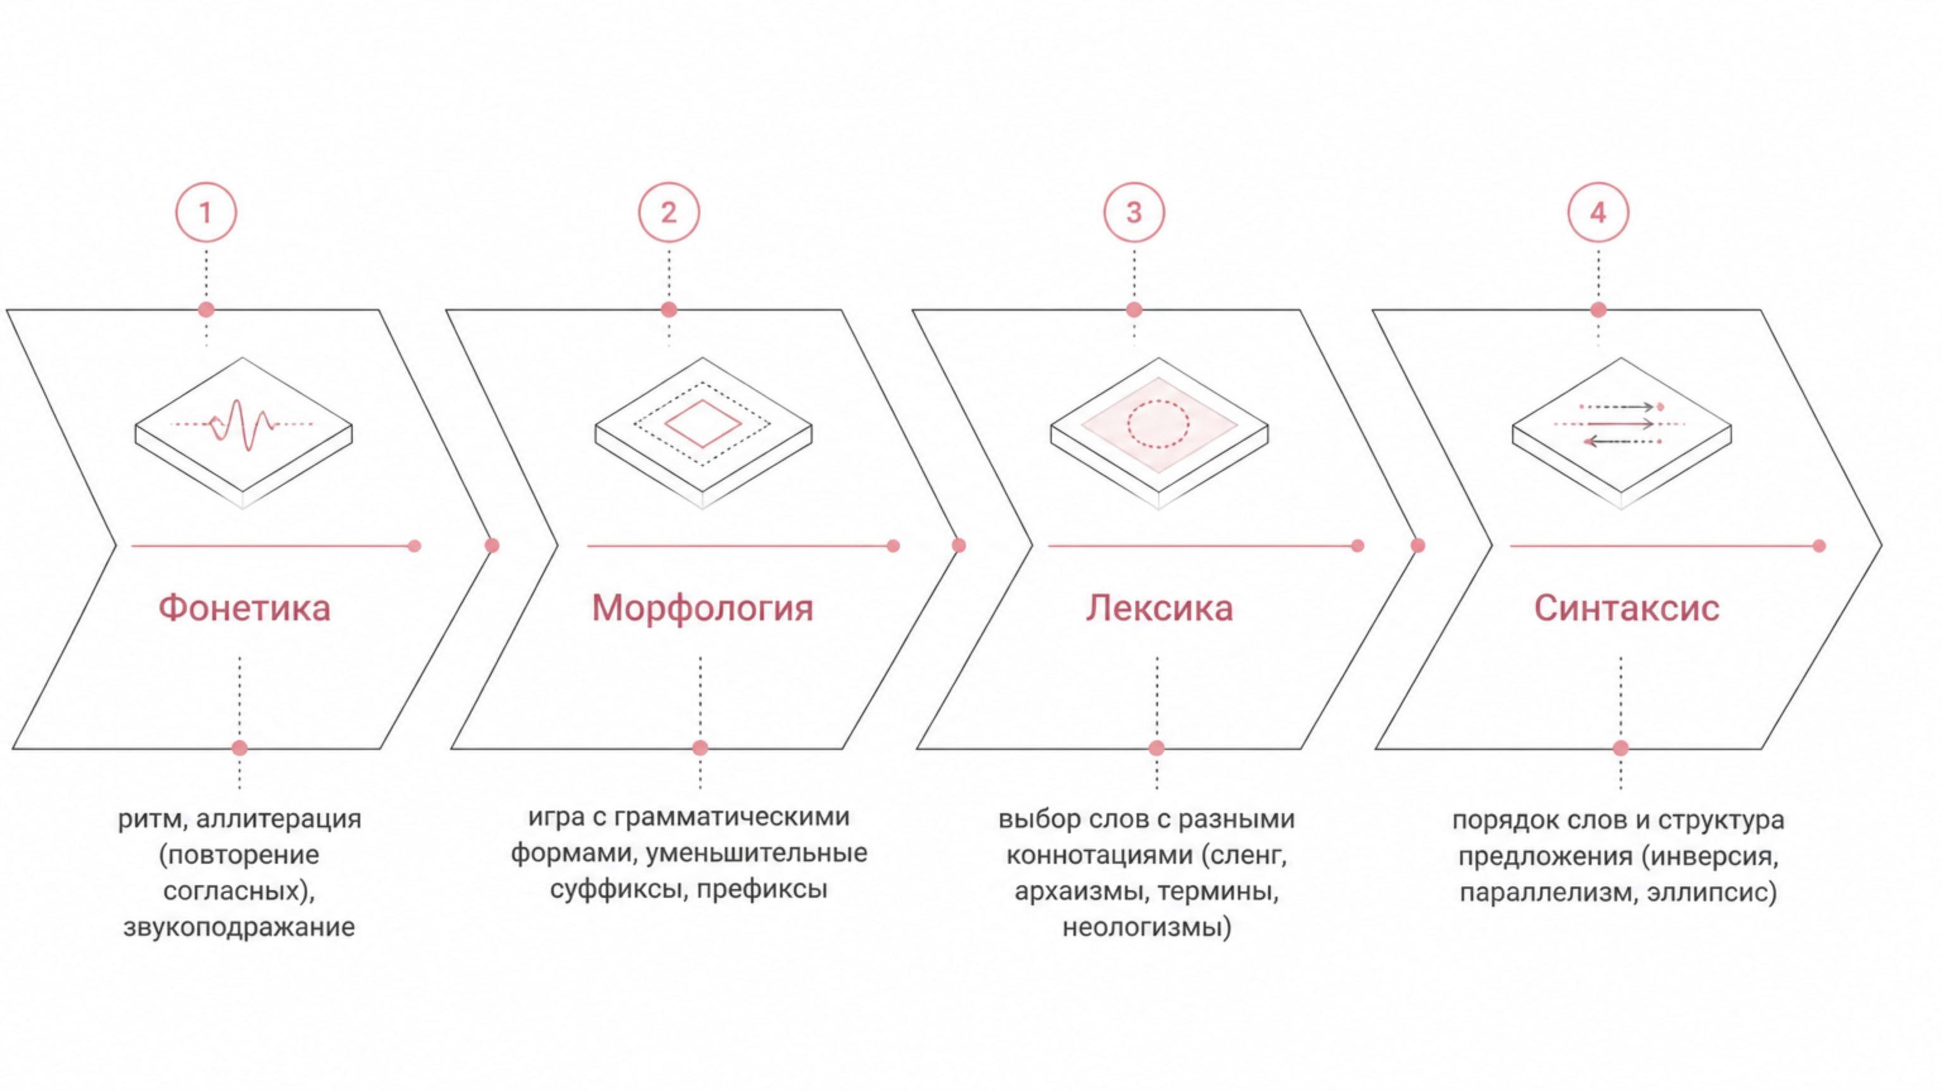
Уровни стилистики: от звука до синтаксиса
Стилистика работает на всех уровнях языка одновременно. Каждый уровень — отдельный инструмент выразительности, и мастер стиля владеет ими всеми.
Анализируя текст на всех четырёх уровнях, мы получаем полную картину стилистического мастерства автора — от музыки звуков до архитектуры предложений.

Slide 8
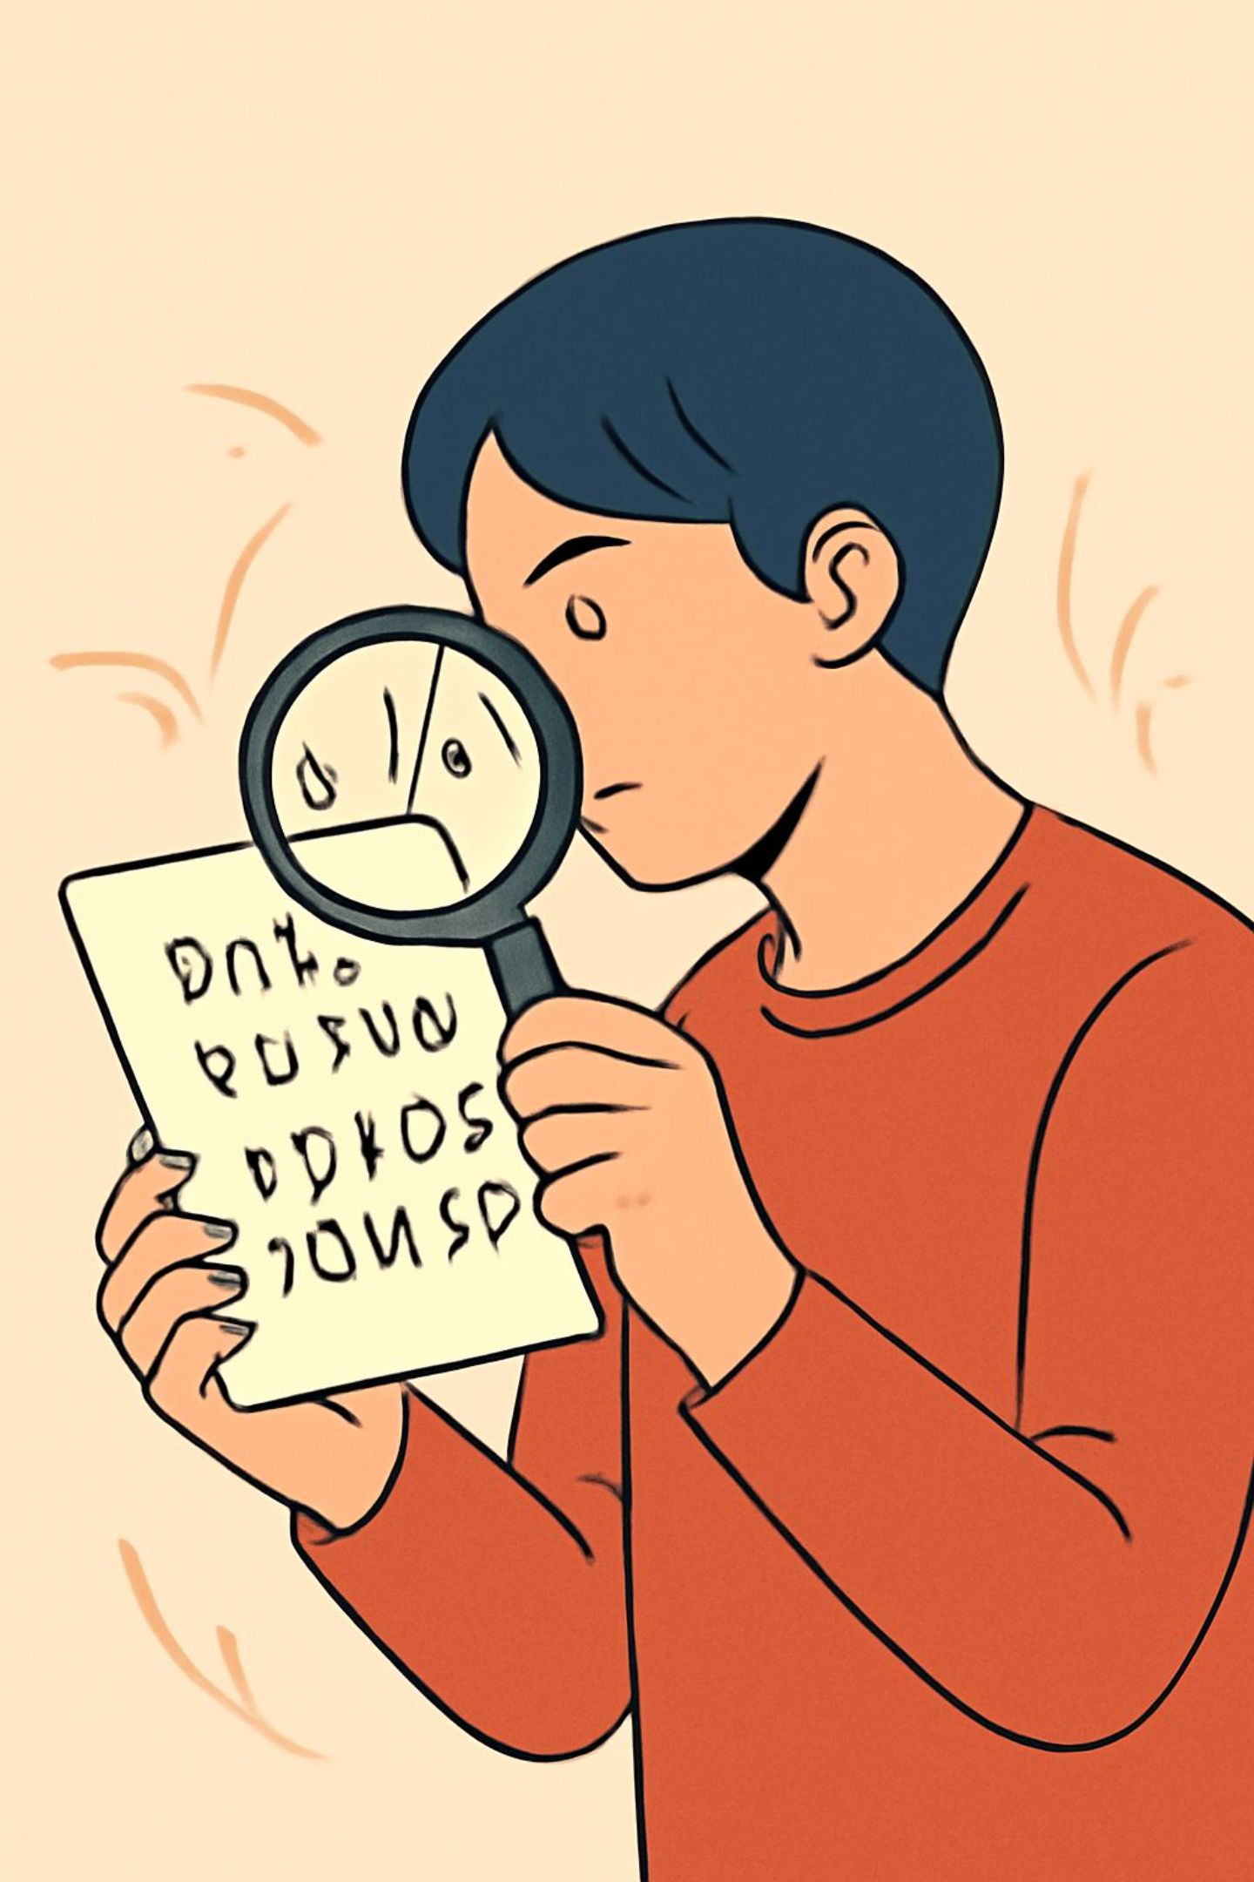

Декодирующая стилистика: читаем между строк
Суть метода
Как это работает?
Декодирующая стилистика — это подход, при котором мы воспринимаем текст как «зашифрованный код». Каждое слово, каждый знак препинания — это сигнал от автора читателю. Случайностей нет.
Задача исследователя: восстановить скрытый замысел, который автор намеренно «упаковал» в завуалированный стиль.
Выбор лексики: почему именно это слово?
Синтаксис: почему именно такой порядок слов?
Образы: что стоит за метафорой?
Умолчания: что автор не сказал?
Декодирующая стилистика превращает чтение в детективное расследование: мы ищем улики, которые раскрывают истинный замысел.

Slide 9



Современная стилистика: больше чем литература
Сегодня стилистика вышла далеко за пределы классической литературы. Она исследует любые тексты, где есть выбор языковых средств и коммуникативное намерение.
Реклама и маркетинг
Интернет-мемы и соцсети
Политические выступления
Каждый слоган — это стилистический шедевр. Анализируя рекламу, мы понимаем, как слова манипулируют желаниями и создают образы брендов.
Мем — это концентрированная стилистика: минимум слов, максимум смысла и эмоции. Новый жанр требует новых инструментов анализа.
Риторика политиков — классический объект стилистики. Здесь каждое слово взвешено, каждая пауза рассчитана на эффект убеждения.

Slide 10
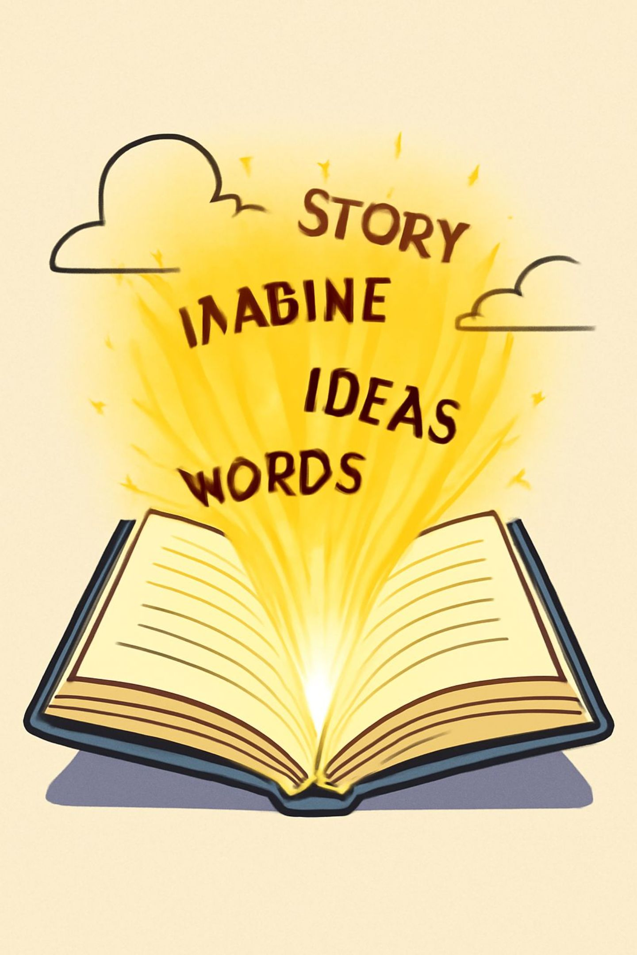
Итог: почему это важно?
Стилистика — это не просто академическая дисциплина. Это практический навык, который меняет то, как вы читаете, пишете и общаетесь.
Грамотный читатель
Эффективный автор
Вы перестаёте «потреблять» текст и начинаете его анализировать: видите приёмы, замечаете манипуляции, понимаете подтекст.
Осознанный выбор слов делает вашу речь точной, убедительной и запоминающейся — в любом контексте и жанре.
Мастер коммуникации
Понимая выбор слов собеседника, вы видите его истинные намерения. Стилистика — ваш ключ к управлению любым общением.
Стиль — это человек. Научившись читать стиль, вы научитесь читать людей.

